Slide 1
T1-tason ohjelmointi C#-kielellä

Slide 2
17. Tehtävä - Muistio
Tähän tehtävään tarvitsemme
Menustrip (Menus & Toolbars) sekä RichTextBox, johon teksti kirjoitetaan
Properties-valikosta ShortCutKeys
System.IO-kirjastoa, josta käytämme
OpenFileDialog, SaveFileDialog ja FontDialog ja monia muita metodeja
Ja estämme virheitä tulemasta try – catch (- finally) parilla. Tästä lisää: https://www.w3schools.com/cs/cs_exceptions.php
Valitse aluksi Windows Forms App (.Net Framework) ja anna nimeksi Muistio

Slide 3
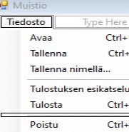
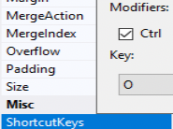
Layout
Valitse lomake, muuta taustaväriksi valkoinen ja anna Text:ksi ja nimeksi Muistio
Valitse työkalupaneelista MenuStrip ja vedä se lomakkeelle
Kirjoita ensiksi Tiedosto ja sen alle Uusi – Avaa – Tallenna – Tallenna nimellä – Tulostuksen esikatselu – Tulosta – Poistu:
Valitse sen jälkeen Uusi, mene properties-valikkoon, etsi sieltä ShortcutKeys ja valitse sinne Ctrl+N, tee sanoin Avaa (Ctrl+O), Tallenna (Ctrl+S), Tulosta (Ctrl+P) ja poistu (Alt+F4)
Kirjoita loppuun – (enter), jolloin se tekee jakoviivan, tee niitä kaksi ja jaa (siis siirrä viivaa) ennen ja jälkeen tulostuksien, niin saat selkeytystä valikkoosi (kts. Yltä)
Tee nyt muut ”päävalikot”. Pikanäppäimet saat laittamalla &-merkin sen kirjaimen eteen, jonka haluat olevan sen kirjaimen, jolla ko. valikon saa ALT+ko. kirjaimella auki. Esim. &Tiedosto avautuisi ALT+T-yhdistelmällä. Muut valikot ovat: Muokkaa, Muotoile ja Tietoa (Huomaa, että koska tässä on 2 M-alkuista, et voi molempia laittaa &M → joudut valitsemaan toiseen jonkun toisen kirjaimen)

Slide 4
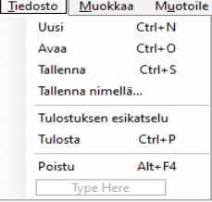
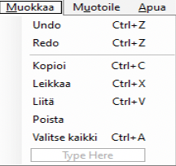
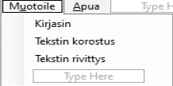

Layout - jatkuu
Valmiit valikot alla:
HUOM! Alleviivatut kirjaimet ovat siis merkitty &-merkillä, jolloin ne saa myös näppäimistön ALT+ko. kirjain yhdistelmällä auki
Lisää RichTextBox Menusi alle ja määrittele se täyttymään koko ala Properties – Dock – paina keskeltä: Fill
Y

Slide 5
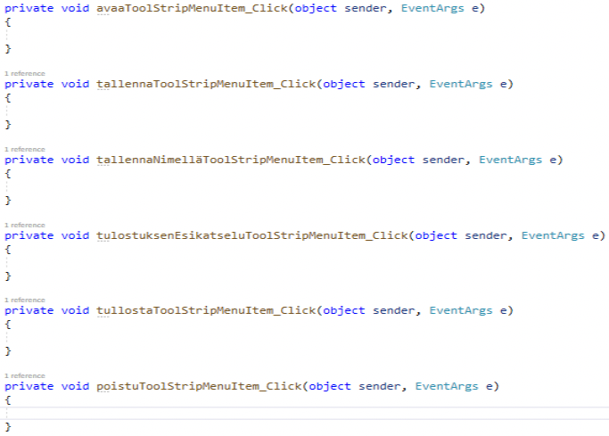
Koodaus
Seuraavaksi käydään valitsemassa (kaksoisnapauttamalla) jokainen valikon toiminto ja lähdetään tekemään niille koodia. Valitaan ensin kaikki, niin saadaan valmiit koodipätkät jokaiselle (alla esimerkki Tiedosto-valikosta, uusi puuttuu):

Slide 6
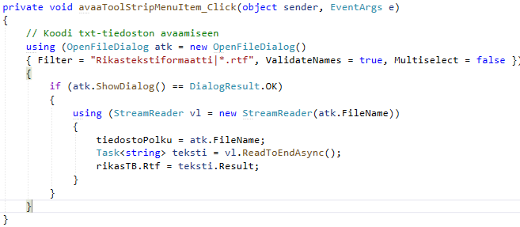
Koodaus
Aloitetaan Tiedostovalikosta, sen ensimmäisestä kohdasta, eli Avaa-kohdasta. Tätä varten meidän pitää vetää OpenFileDialog meidän lomakkeelle (se menee sen alle)
Using kohtaan meidän pitää lisätä using System.IO;
Sitten koodipuolelle heti Muistio:Form aaltosulun alle määrittelemme tiedostopolun, eli: string tiedostopolku = ””;
Sitten kohtaan avaaToolStripMenu…..
HUOM! Yksi rivi, voi toki kirjoittaa näinkin
Tallennus ja avaus RTF-muodossa

Slide 7

Koodaus
Olin todellakin unohtanut tuon ”uusi” –kohdan, joten otan sen nyt tähän kohtaan. Se on sinänsä helppo toteuttaa, jos ei välitä siitä, että olemassa oleva teksti pitää tallentaa – silloin voi vain resetoida RichTextBoxin sisällön:
Toki emme suinkaan jätä tuota tuohon, vaan kun olemme tehneet Tallennuskohdan, korjaamme tuon kuntoon. Tallennuskohtaa varten tarvitsemme SaveFileDialogin, joka pitää vetää lomakkeelle

Slide 8
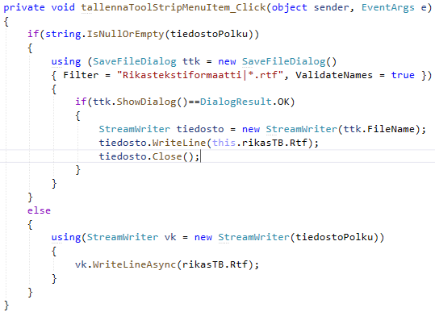
Koodaus - Tallenna

Slide 9
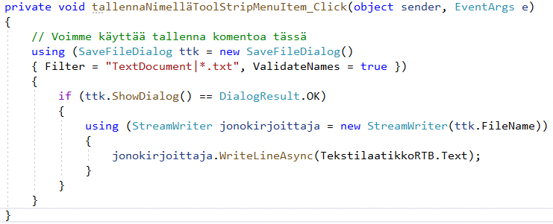
Koodaus – Tallenna nimellä
Voimme tässä käyttää tallenna komennon koodia, mutta voimme jättää siitä osan pois.

Slide 10
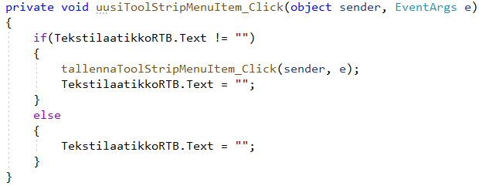
Koodaus - Tallenna
Korjataan nyt tuo ”Uusi” – valikko, eli kutsutaan tallenna-valikkoa siinä tapauksessa, jos tekstiä löytyy…

Slide 11
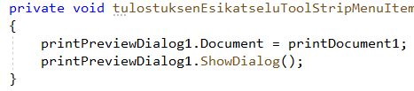
Koodaus - Tulosta
Vedä nyt alas kaksi työkalua: PrintPreviewDialog, PrintDialog ja printDocument
Kaksoisnapauta sen jälkeen printDocument-työkalua ja kirjoita:
Tuo e.Graphics.DrawString ottaa vastaan seuraavat attribuutit
Tekstijonon (stringin), jonka se ”piirtää”, eli tulostaa
Fontin, joka määrittelee tekstin ”muodon” tekstijonolle (tässä tyhjä), olisi voitu määrittää esim. TekstilaatikkoRTB.font
Brushes, joka määrittelee fontin värin ja tekstuurin
Ja lopuksi koordinaatit (x, y), josta tulostus alkaa
Sitten kohtaan tulostuksen esikatselu kirjoita:

Slide 12
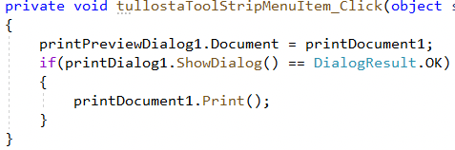

Koodaus - Tulosta
Kirjoita tulosta kohtaan seuraavasti
Poistu kohtaan kirjoita:
Nyt

Slide 13

Koodaus – Muokkaa valikko
Seuraaviin kohtiin kaikkiin tulee ensin
TekstilaatikkoRTB. Ja sen jälkeen
Undo();
Redo();
Copy();
Cut();
Paste();
SelectedText = ””;
SelectAll();
Eli siis esimerkiksi

Slide 14
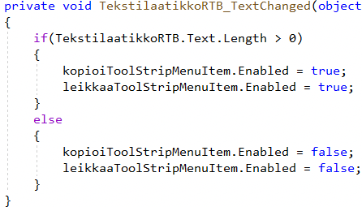
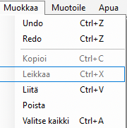
Koodaus – Muokkaa valikko
Kuitenkin Copy ja Cut komennothan ovat turhia, jos meillä ei ole mitään tekstiä, korjaamme tilanteen siten, että ne ovat toiminnassa vain silloin, kun tekstiä on olemassa.
Mene Design-puolelle ja valitse Tekstilaatikko. Valitse Properties puolelta Salaman kuva ja kaksoisnapauta TextChanged kohdan jälkeen ja kirjoita tämä sinne
Määritä Design-puolella oletuksena Kopioi ja Leikkaa Properties Enabled kohdat falseksi, jolloin ne ovat aluksi falsena, kunnes tulee tekstiä

Slide 15
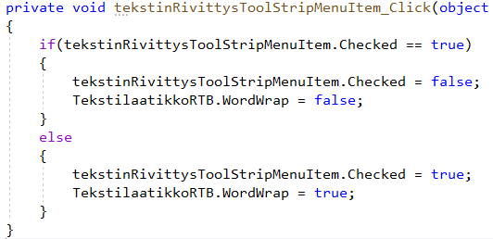
Koodaus – Muotoile valikko
Aloitetaan tekstin rivityksestä, eli rivitetään teksti ikkunan mukaan, mikäli ko. kohta on valittu. Kirjoita ko. kohtaan seuraavasti:
WordWrap ominaisuus pitää tietenkin ottaa TekstilaatikkoRTB:stä pois päältä, jotta näemme, miten tuo yllä toimii, eli vaihda se Falseksi

Slide 16
Koodaus – Muotoile valikko
Sitten kirjasinvalikkoa varten vedä FontDialog muiten Dialogien joukkoon ja lähde koodaamaan Kirjasinta
Sinänsä noilla määritteillä ei ole väliä, kun tallennamme puhtaana tekstinä. Korjatkaamme tuo ja palatkaamme tallenna ja tallenna nimellä ja Avaa Dialogeihin ja korjaa Filter kohtaan molempiin kohtiin:
Näin voimme tallentaa myös fontin, fontin koon ja fontin tyylin, kunhan korjaamme myös samoissa kohdissa (tallenna, tall nimellä, avaa) seuraavasti: TekstilaatikkoRTB.Rtf = text.Result; (Oli: Teksti….Text = text.Result) jonokirjoittaja…..(TekstilaatikkoRTB.Rtf); (Oli: ….RTB.Text); jonokirjoittaja…..(TekstilaatikkoRTB.Rtf); (Oli: ….RTB.Text);
Eli tuo Rtf (Rich Text Format) kirjoittaa myös muotoilut talteen

Slide 17
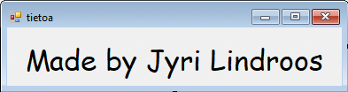

Koodaus – Muotoile valikko
Tekstin korostus kohtaan voit kirjoittaa:
Tietoa kohtaan teemme uuden ikkunan siten, että menemme Design ikkunaan, valitsemme oikealta ylhäältä projektimme nimen (Muistio) hiiren oikeanpuoleisella painikkeella, valitsemme Add.. → Form… ja annamme sille nimeksi tietoa
Lisää Label formille, muuta labelin fonttia ja fontin kokoa ja kirjoita oma nimesi:
Tietoa kohtaan kirjoita

